Slide 1
Система счисления.
Перевод чисел из одной системы счисления в другую.
ГБОУ СПО «Камчатский медицинский колледж»
Одобрено на заседании цикловой комиссии «Гуманитарных и
социально-экономических дисциплин»
Протокол №2 от «3» декабря 2013г.
Преподаватель информатики Ковальская А.С.
г. Петропавловск-камчатский, 2013г.

Slide 2

Перевод восьмеричных и шестнадцатеричных чисел в двоичную систему:
Необходимо каждую цифру заменить эквивалентной ей двоичной триадой (тройкой цифр) или тетрадой (четверкой цифр).

Slide 3
Перевод числа из двоичной системы в восьмеричную или шестнадцатеричную,
Число нужно разбить влево и вправо от запятой на триады (для восьмеричной) или тетрады (для шестнадцатеричной) и каждую такую группу заменить соответствующей восьмеричной (шестнадцатеричной) цифрой.

Slide 4
Перевод целого числа из десятичной системы в любую другую позиционную систему счисления.
Для перевода целого десятичного числа N в систему счисления с основанием q необходимо N разделить с остатком ("нацело") на q , записанное в той же десятичной системе. Затем неполное частное, полученное от такого деления, нужно снова разделить с остатком на q , и т.д., пока последнее полученное неполное частное не станет равным нулю. Представлением числа N в новой системе счисления будет последовательность остатков деления, изображенных одной q-ичной цифрой и записанных в порядке, обратном порядку их получения.

Slide 5
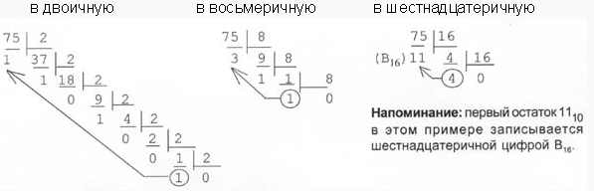
Пример.

Slide 6
Пеpевод числа из двоичной (восьмеpичной, шестнадцатеpичной) системы в десятичную.
Перевод в десятичную систему числа x, записанного в q-ичной cистеме счисления
(q = 2, 8 или 16) в виде
x_{q} = (a_{n}a_{n-1} ... a₀ , a₋₁ a₋₂ ... a_{-m})_{q} сводится к вычислению значения многочлена
x₁₀= a_{n}q^{n} +a_{n-1}q^{n-1}+...+ a₀q⁰+a₋₁q ⁻¹+ a₋₂ q⁻² +..+ a_{-m}q^{-m}
средствами десятичной арифметики.

Slide 7
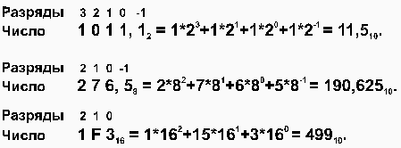
Пример.

